Slide 1
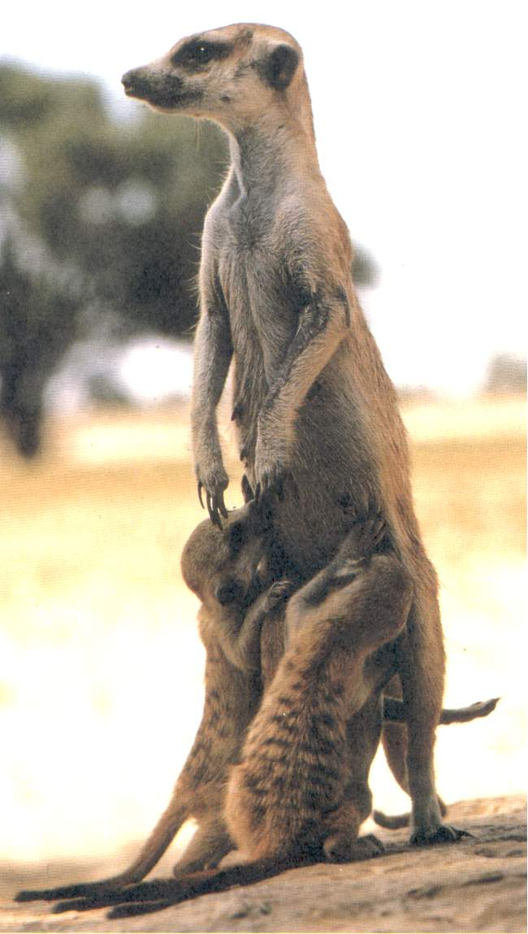
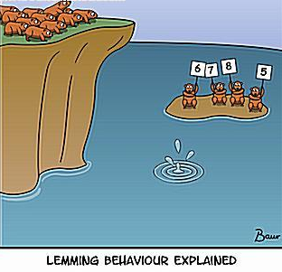
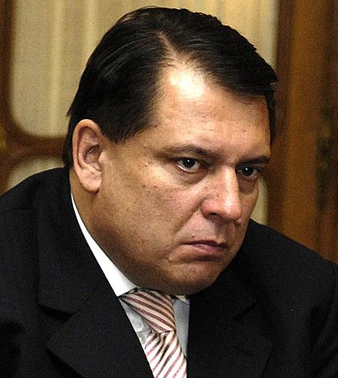

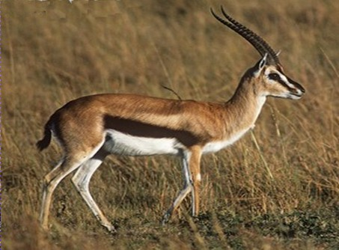
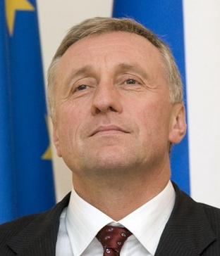
KONFLIKT A KOOPERACE I.

Slide 2
přírodní výběr je v podstatě kompetitivní proces ⇒
kooperace mezi organismy je jedním z nejzvláštnějších rysů živé přírody
sociální hmyz, člověk
mutualismus
Jak se navzdory konfliktu mezi organismy může kooperace vyvinout?
Charles Darwin: „struggle for life“
ale i spolupráce mezi krávou a teletem (kooperace mezi příbuznými)
neodarwinismus: evoluce v populacích, selekce působí na jedince
× tento předpoklad ale spíše implicitní, až do 60. let 20. stol.
(př. Wrightova „interdémová selekce“)

Slide 3
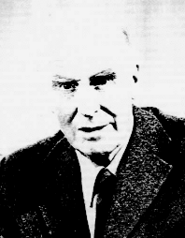
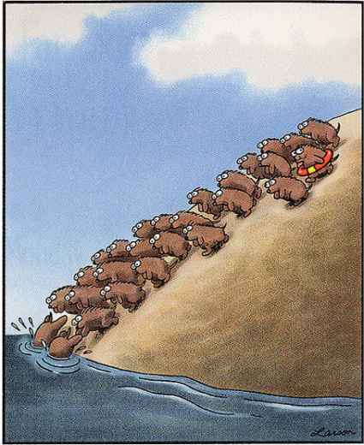
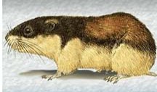
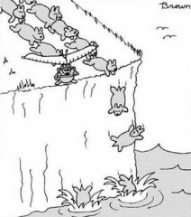
1962 – Vero C. Wynne-Edwards:
Animal Dispersion in Relation to Social Behaviour:
shlukování do hejn, disperze, omezení plodnosti, altruismus
kooperace vysvětlena jako selekce celých skupin spíše než
individuální výběr (v krajní podobě „adaptace pro přežití druhu“)
cheater
V. C. Wynne-Edwards

Slide 4
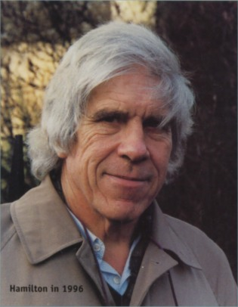
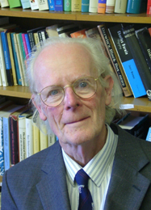
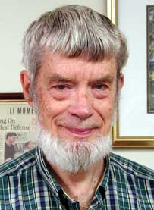
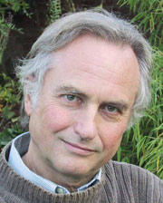
reakce:
1964: William D. Hamilton,
John Maynard Smith
1966: George C. Williams
1976: Richard Dawkins
příbuzenský výběr
příbuzenský výběr
důležité jsou geny
důležité jsou geny

Slide 5
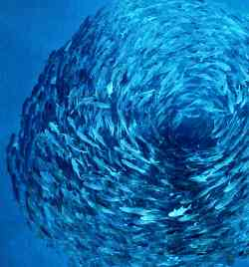
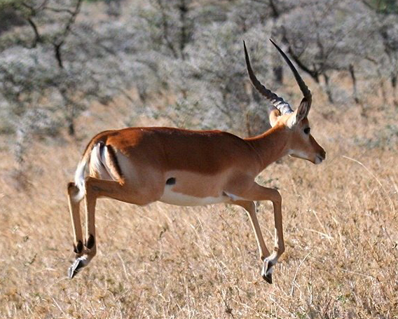
SKUPINOVÁ SELEKCE
(group selection)
V.C. Wynne-Edwards:
disperze proto, aby nedošlo k vyčerpání zdrojů
produkce méně potomstva než potenciálně možné
varovný křik ptáků, hejna ryb
skákání („stotting“) gazely Thomsonovy
Výhoda pro jedince!
Gazella thomsoni

Slide 6
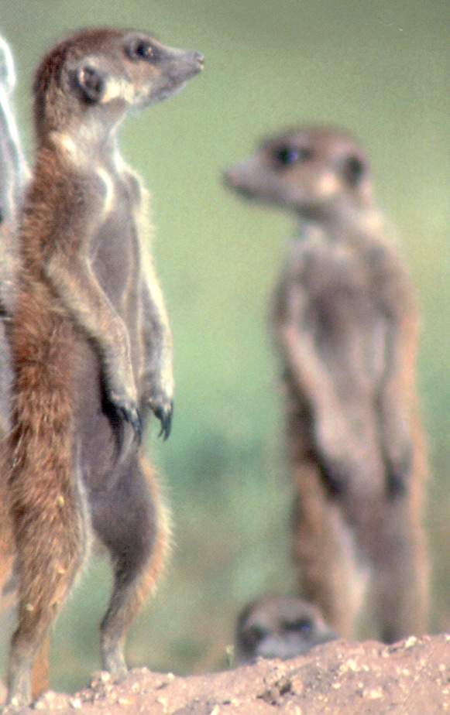
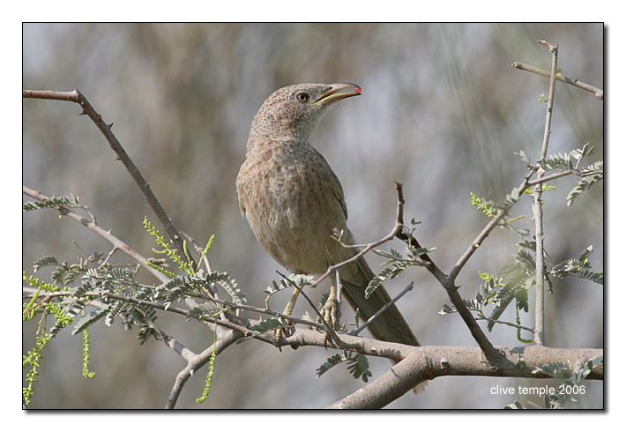
strážní hlídky timálie šedé (Turdoides squamiceps)
a surikat (Suricata suricatta)
sentinel
T. squamiceps
alfa
samec
Výhoda pro jedince!
Suricata suricatta

Slide 7
Teoretické důvody proti skupinové selekci:
altruismus = chování zvyšující fitness příjemce a současně snižující
fitness dárce (donora)
Wynne-Edwardsova populace altruistů
šíření „sobecké“ alely v populaci
A
A
A
A
S
S
S
A
A
A
A
A
A
S
A
A
A
A
A
A
A
S
S
S
A
A
S
S
S
A
A
A
S
S
S
A
infiltrace sobce
fixace „sobecké“ alely

Slide 8
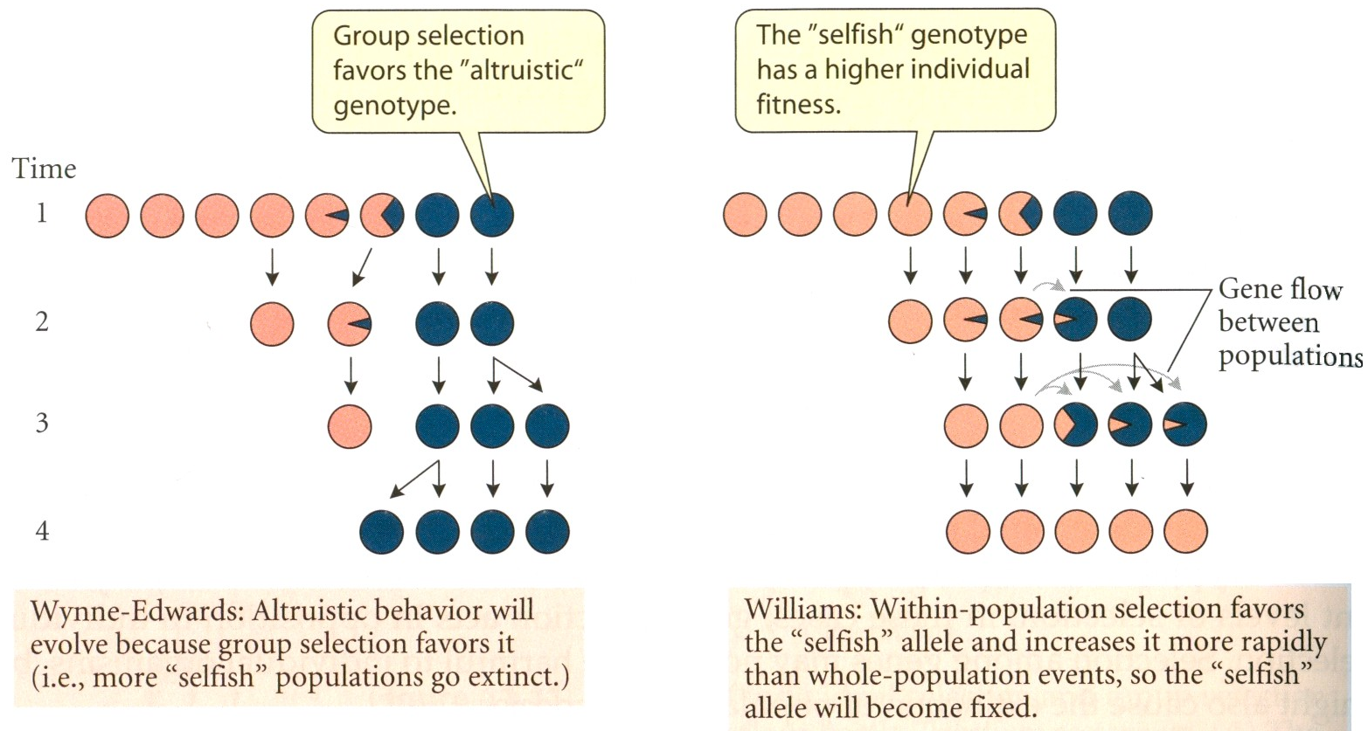
Teoretické důvody proti skupinové selekci:
Problém: nízká heritabilita skupiny ve srovnání s heritabilitou jedinců a krátký
generační čas jedince ve srovnání se skupinou ⇒ změny na úrovni individuí
mnohem rychlejší
⇒ infiltrace sobeckých jedinců, zánik altruistické populace

Slide 9
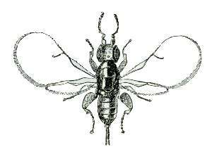
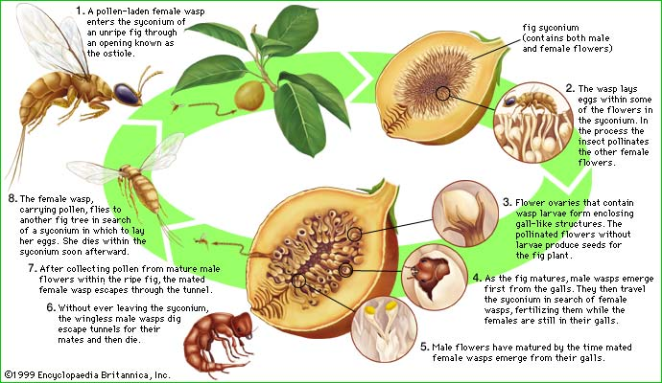
Podmínky pro skupinovou selekci:
rychlé střídání extinkce a nového vzniku démů
př.: stehnatky čeledi Agaonidae („fíkové vosy“)
prakticky nulová migrace:
c … ztráta jedince (cost)
(b – c) … prospěch skupiny (benefit)
ostrovní model:
Závěr: selekce mezi démy (skupinová) bude silnější než selekce uvnitř
démů (individuální) pouze je-li prospěch skupiny v porovnání se
ztrátou jedince vyšší než průměrný počet migrantů v každé generaci.
Příkladem skupinové selekce je pravděpodobně evoluce virulence
různých kmenů viru myxomatózy

Slide 10
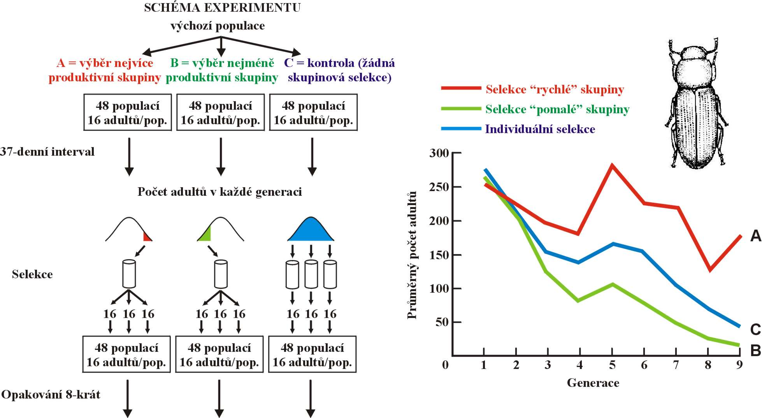
Michael Wade (1977):
experiment se skupinovou selekcí u potemníka moučného (Tribolium castaneum)
× v přírodě však role skupinové selekce zřejmě minimální

Slide 11
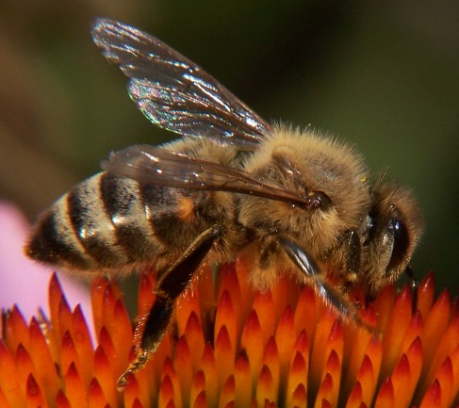
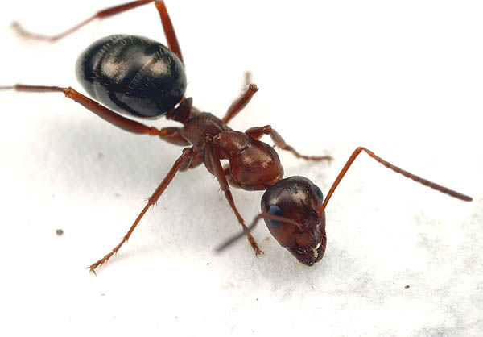
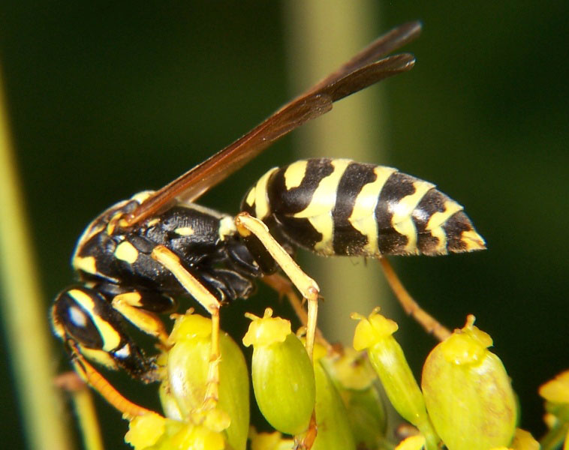
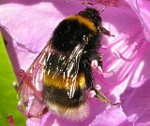
PŘÍBUZENSKÁ SELEKCE
(kin selection)
William Hamilton (1964)
blanokřídlý hmyz: haplo-diploidní systém určení pohlaví:
samice 2N, samci N
⇒ příbuznost:
dělnice – dělnice = ¾
královna – potomci = ½
dělnice – trubci = ¼
inkluzivní fitness = fitness jedince a jeho příbuzných
altruismus mezi příbuznými = příbuzenský altruismus

Slide 12
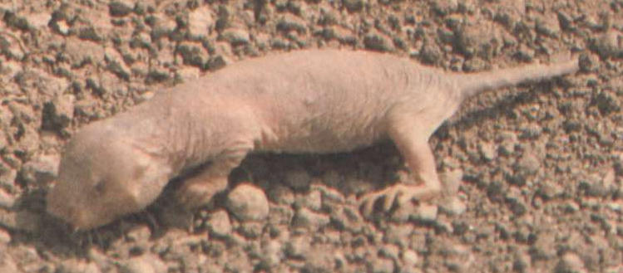
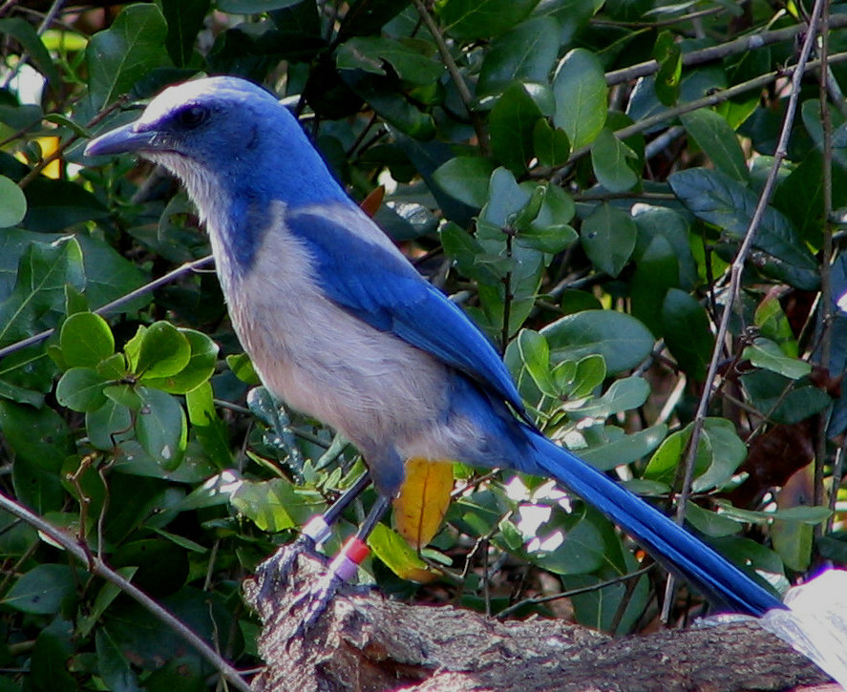
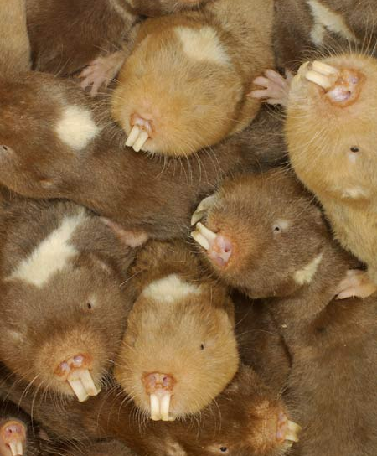
závislost na stupni příbuznosti mezi dárcem a příjemcem
(= na pravděpodobnosti, že sdílejí společné geny)
Hamiltonovo pravidlo:
rb > c r = příbuznost; b = výhoda (benefit); c = znevýhodnění (cost)
vztah příbuznosti a skupinové selekce:
H. glaber
eusocialita:
blanokřídlí (Hymenoptera)
termiti (Isoptera)
savci : rypoš lysý (Heterocephalus glaber),
rypoši rodu Cryptomys a Fucomys (Bathyergidae)
sojka floridská
(Aphelocoma coerulescens)
(Florida): c = 7%, b = 14%
Cryptomys

Slide 13
INTRAGENOMOVÝ KONFLIKT
konflikt mezi jedinci v populaci
konflikt mezi příbuznými jedinci (sourozenci, matka – potomek)
konflikt mezi samcem a samicí (pohlavní výběr)
kooperace a konflikt na úrovni genomu:
George Williams:
tělo smrtelné × geny (skoro) nesmrtelné
„genový pohled“

Slide 14
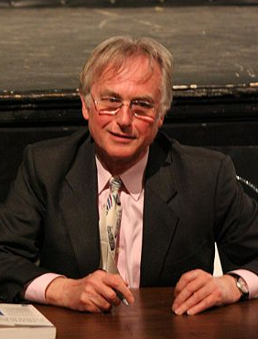
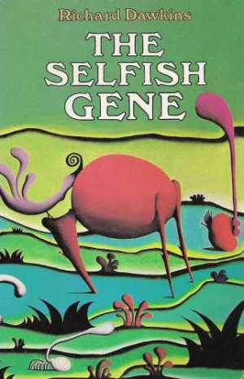
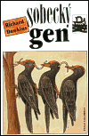
Richard Dawkins:
pojem sobecký gen (The Selfish Gene, 1976):
tělo pouze jako dopravní prostředek, přenosné médium
(šiřitel) replikátorů (genů), které se nedokážou šířit samy
proto selekce působí na geny spíše než na celý organismus
geny spolu nutně musí spolupracovat (analogie s osmiveslicí)
Pozor! pojem „sobecký“ chápán jako metafora!
občas se některý genetický element chová „neférově“ →
ultrasobecká DNA

Slide 15
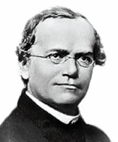
zákon o segregaci
Aa
A
a
Gregor Mendel
50%
50%

Slide 16
Intragenomový konflikt vede k většímu zastoupení některého
genomového elementu v příští generaci
?!
Aa
A
a
Gregor Mendel
„drive“ (tah)
95%
5%
vychýlení segregačího (transmisního) poměru
= segregation distortion (SD)
= transmission ratio distortion (TRD)
„drag“ (vlečení)

Slide 17
Intragenomový konflikt může mít mnoho podob, např.:
Interference
= zabránění přenosu alternativní alely
Gonotaxe
= přednostní přenos do germinální linie
Vyšší tempo replikace (overreplication)
např. transpozony
MEIOTICKÝ TAH
(meiotic drive)
při gonotaxi se mutantní alela dostává do vajíčka, zatímco normální alela do pólového tělíska
driver
při interferenci je normální alela diskvalifikována z přenosu do další generace
D
D
pólové tělísko
D
vajíčko

Slide 18
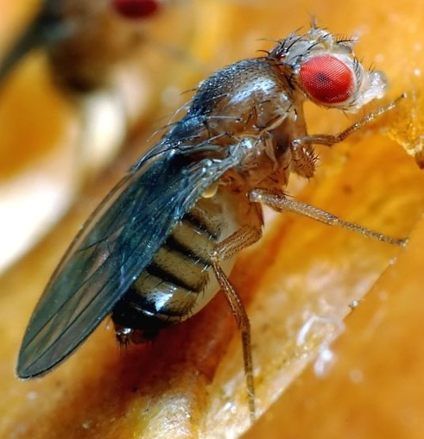
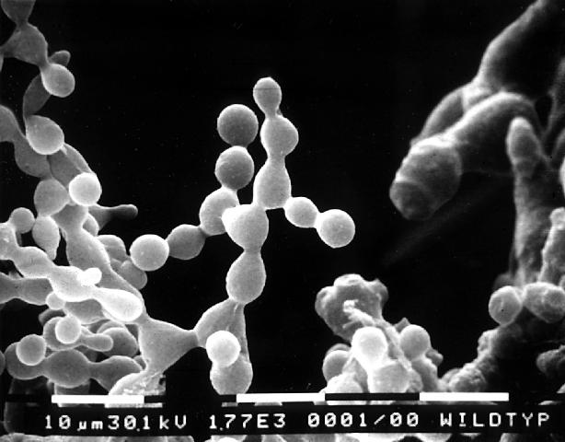
Interference
1. Autozomální
SD (segregation distorters) geny:
Drosophila melanogaster
u samců
preferenční přenos 95–99%
distorter a responder
zástava spermatogeneze u buněk
s diskvalifikovanou alelou
často vznik modifikátorových genů
SD geny = „psanecké geny“
„Spore killers“ (sk geny):
Neurospora crassa

Slide 19
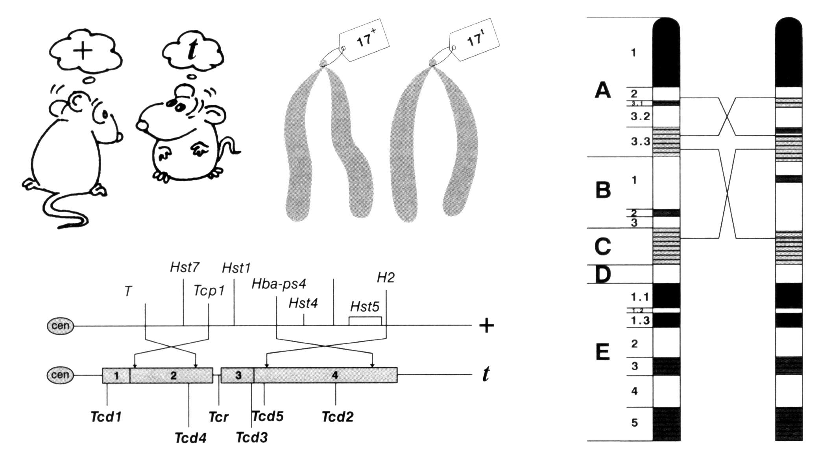
Interference
1. Autozomální
t haplotyp:
myš domácí
u samců
∼ třetina chromozomu 17
preferenční přenos 95–99%
4 paracentrické inverze ⇒ rekombinace jen 2%
responder + několik distorterů
t/t samci sterilní ⇒ více než 15 letálních genů

Slide 20
různá genetická struktura vede k odlišným výsledkům tahu:
distortery
respoder
nejvyšší vychýlení transmisního poměru př kombinaci kompletního t haplotypu a normálního chr.
oba chromozomy normální ⇒ segregace 1:1
© Vesmír 2006/12

Slide 21
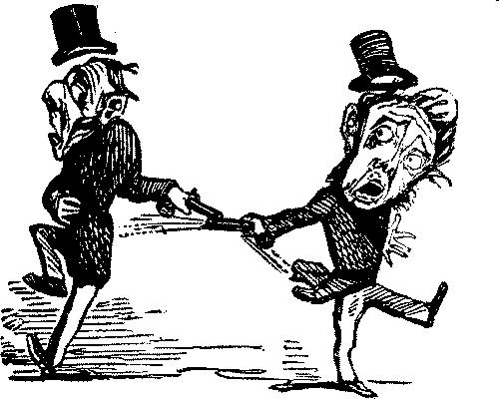
mechanismus TRD odlišný od octomilky:
responder = Smok (fúzovaný gen)
regulace kaskády genů podílejících se
na tvorbě bičíku
distorter
responder
© Vesmír 2006/12

Slide 22
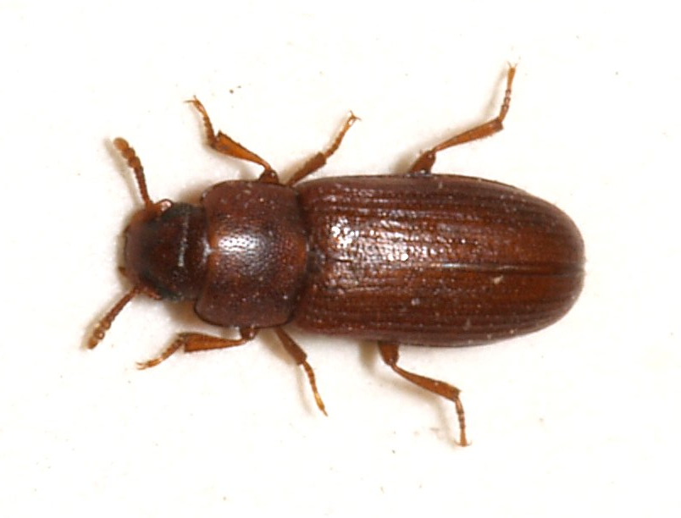
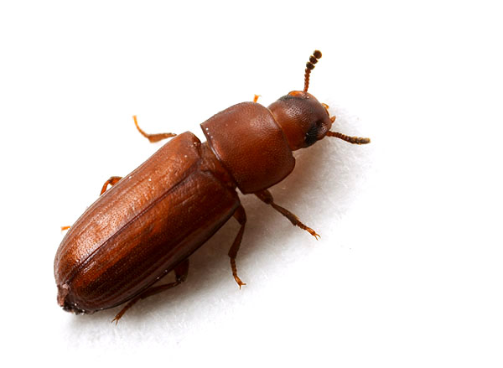
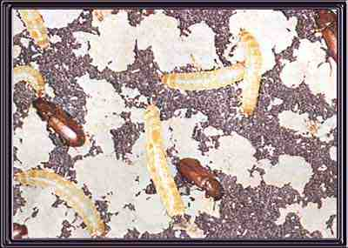
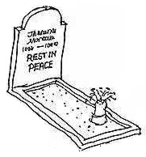
2. Maternal-effect killers
♀ M/+ ♂ +/+
×
gen Medea:
Maternal-Effect Dominant Embryonic Arrest
Tribolium castaneum
matka M/+
gen likviduje všechny potomky,
kteří ho nemají – potomci +/+ hynou
ve 2. larválním instaru
M/+ +/+

Slide 23
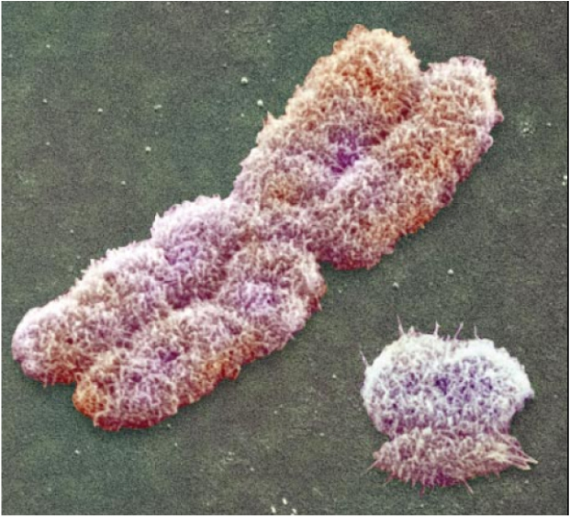
3. Dědičnost ve prospěch jednoho pohlaví
(sex-biased inheritance)
geny předávané výhradně skrze jedno pohlaví mají zájem o vyšší
reprodukci právě tohoto pohlaví ⇒ vychýlení poměru pohlaví
tah chr. X ⇒ vychýlení poměru pohlaví ve prospěch samic ⇒
selekce bude podporovat návrat k původnímu stavu
cytoplazmová samčí sterilita
(CMS, cytoplasmic male sterility):
u 5-10% populací jednodomých rostlin
smíšené populace se sterilními samčími rostlinami
tato sterilita způsobena mutantním mitochondriálním
genomem
výhoda pokud rostliny se sterilním samčím pohlavím investují zdroje
místo do pylu pouze do semen ⇒ přenos většího počtu mitochondrií

Slide 24
mtDNA
samice
CMS
samec
×
×
×
×
×
×
×
×
×
×
jestliže má matka 1 syna a 1 dceru, počet kopií její mtDNA zůstává stále stejný
jestliže mtDNA způsobí, že jsou produkovány jen dcery, počet jejích kopií se v každé generaci zdvojnásobí

Slide 25
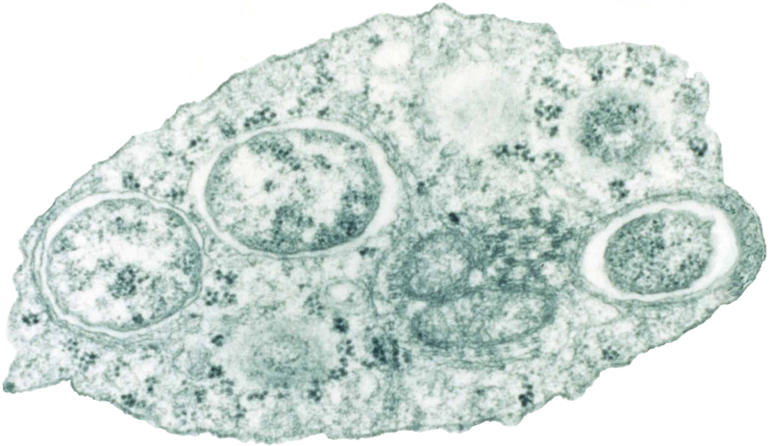
podobný efekt vyvolává bakterie Wolbachia
buněčný parazit členovců
zabíjí samce, v jejichž buňkách se vyskytuje
snížení kompetice o zdroje – příbuzenský výběr
kromě zabíjení samců může mít Wolbachia i další fenotypové projevy:
feminizace: infikovaní samci se vyvíjejí jako samice nebo neplodné
pseudosamice
partenogeneze: např. u vosy Trichogramma jsou samci vzácní (zřejmě
v důsledku činnosti wolbachií) → wolbachie pomáhají samicím rozmnožovat
se partenogeneticky, tj. bez samců
cytoplazmatická inkompatibilita: neschopnost samců s wolbachiemi
rozmnožit se se samicemi, které je nemají, nebo mají wolbachie jiného
kmene → reprodukční bariéra, speciace

Slide 26
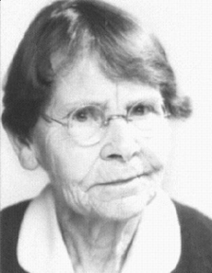
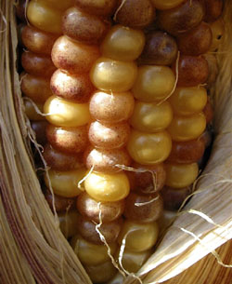
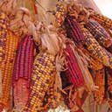
Vyšší tempo replikace
Transpozabilní elementy (transpozony)
začlenění kopií na nové místo v genomu
(Barbara McClintock: „skákající geny“ u kukuřice)
obvykle nejsou z genomu odstraňovány
→ molekulární fosilie
obvykle obrovské množství
- člověk: > polovina genomu
horizontální transfer, i mezi druhy
v některých případech vliv na genovou regulaci

Slide 27
Typy transpozonů:
1. DNA elementy
„cut-and-paste“
enzym transpozáza
Ac a Ds elementy u kukuřice (B. McClintock),
mariner u živočichů, P elementy u Drosophila
2. Retroelementy
přes fázi RNA, reverzní transkripce (reverzní transkriptáza)
templát zůstává na původním místě ⇒ zvyšování počtu kopií
LTR-retrotranspozony: copia u D. melanogaster
retropozony:
LINE – L1 u člověka: 17% genomu
SINE: krátké, nekódují vlastní reverzní transkriptázu
Alu sekvence u člověka – 12% genomu; B1 a B2 u myši
3. MITE (miniature inverted-repeat transposable elements)
Stowaway, Tourist
reverzní transkripce
RNA
DNA
nové místo v genomu

Slide 28
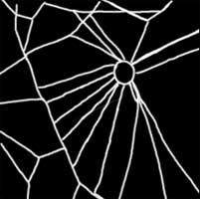
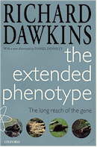
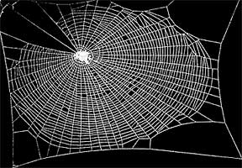
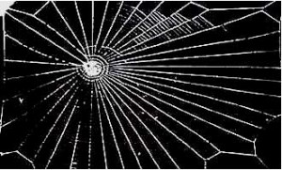
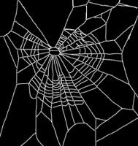



účinky genu mohou zasahovat i mimo organismus –
R. Dawkins: The Extended Phenotype
Př.: domečky chrostíků, pavoučí sítě
chloralhydrát
LSD
normální
benzedrin
meskalin
kofein
marihuana (THC)

Slide 29


účinky genu mohou zasahovat i mimo organismus –
R. Dawkins: The Extended Phenotype
Př.: domečky chrostíků, pavoučí sítě
motolice: parazitovaní jedinci vytvářejí silnější ulity
Toxoplasma gondii: snížení reakční doby
hostitele
podobně parazitické motolice:
- např. abdomen nakaženého mravence Cephalotes atratus zčervená,
takže připomíná jedlou bobuli (jiné druhy mění chování mravence, který
vylézá na vrcholky trav, kde je spasen dobytkem)

Slide 30
účinky genu mohu zasahovat i mimo organismus –
R. Dawkins: The Extended Phenotype
mravenec Monomorium santschii: absence dělnické kasty
→ průnik do cizího mraveniště, „příkaz“ k zabití vlastní
královny a adopci cizí
pestrobarvec petrklíčový (Hamearis lucina): na hlavě orgán produkující
omamný nektar; další pár výpustí, jejichž produkt způsobuje zvýšenou
agresivitu vůči všemu živému kromě vlastní housenky → ochrana
(„bodyguard“), několikadenní drogová závislost mravence, který se
od housenky nevzdaluje

Slide 31
Jednotka a cíl selekce
debata o „jednotce“ selekce (jedinec,skupina, gen?)
ve skutečnosti 2 odlišné pojmy:
jednotka selekce = úroveň, která umožňuje predikci genetické odpovědi
na selekci (jednolokusový genotyp, dvoulokusový genotyp atd.), tj. úroveň,
které lze přiřadit fitness fenotypu
- týká se genetické organizační úrovně
- musí existovat genetická kontinuita v čase, např. určitá kombinace alel
se musí objevit znovu v následující generaci
cíl selekce = úroveň, která vykazuje selektovaný fenotyp
- týká se biologické organizace
- může být pod úrovní jedince (např. meiotický tah), nebo nad ní
(např. příbuzenská selekce)
Př.: transpozon = jednotka selekce (přenáší se jako celek) i cíl selekce
(vykazuje fenotyp = transpozici, který má vliv na jeho přenos do další
generace)

